Slide 1
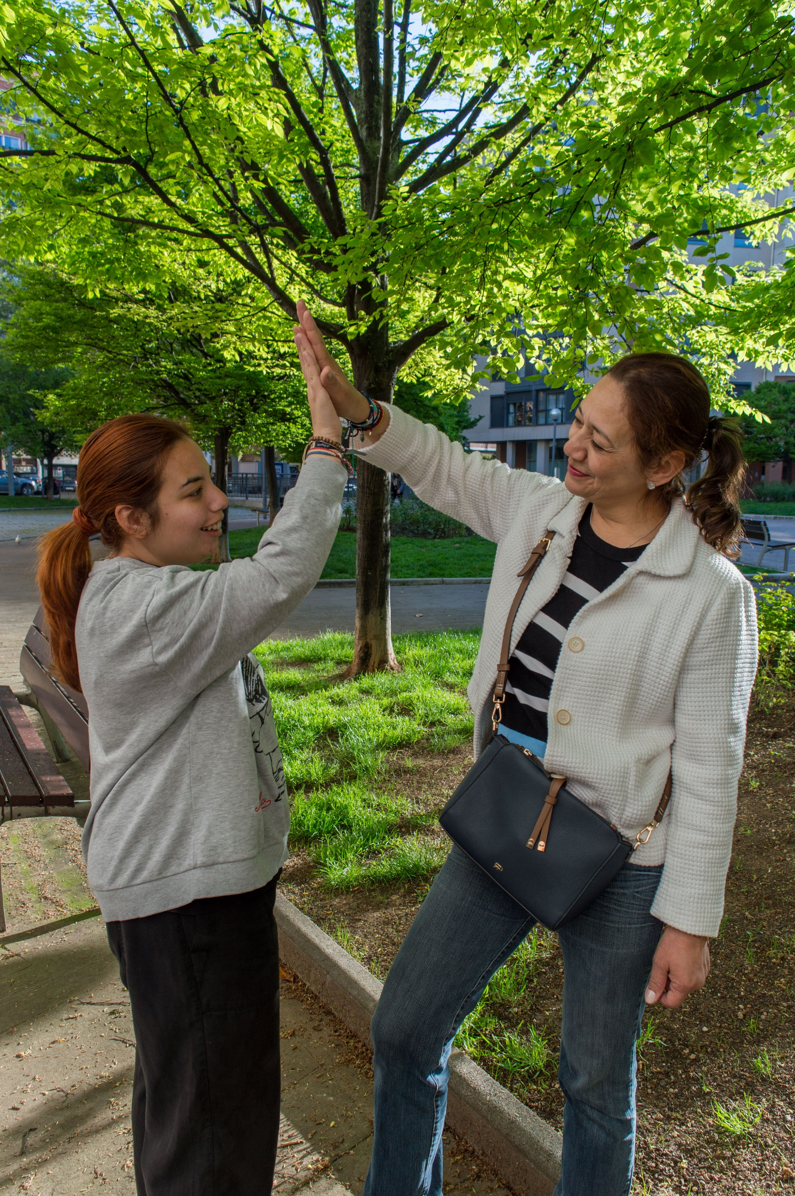

Memoria de actividades 2024
Logroño, 19 de junio de 2025

Slide 2
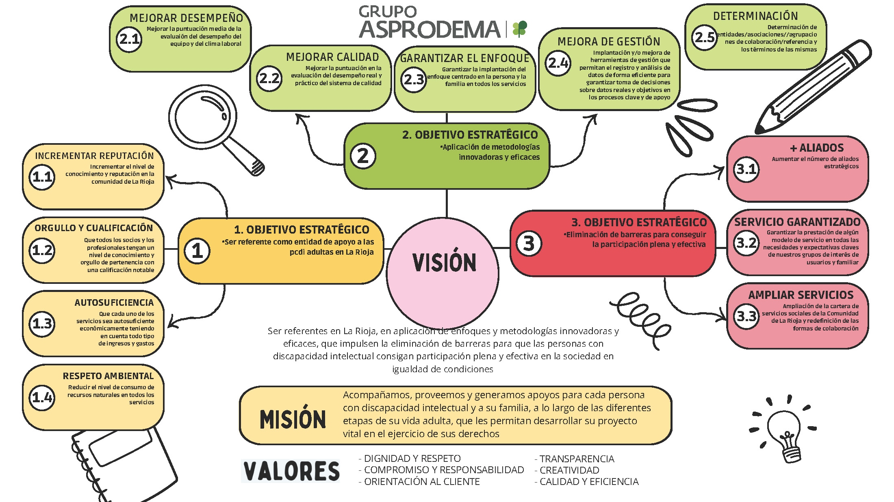

Slide 3
Objetivo 1: Ser referente como entidad de apoyo a las PcDI adultas en La Rioja
CAD Vareia: Firma de Convenio de colaboración con el Ayuntamiento de Villamediana de Iregua. Se han realizado 3 Formaciones en sostenibilidad y se han realizado 2 colaboraciones con Agrovidar. El 41, 17 % de los profesionales (7 profesionales) del CAD Vareia participan como representante/responsable de alguna acción organizada por el centro/ Asociación.
CAD La Sierra: Participación en actos comunitarios y colaboración con más de 40 entidades de Rioja Alta (ser referentes en discapacidad en acto día contra la violencia de género, reunión CEE, jardinería), en Sto. Domingo, Ayuntamiento Haro (día de las Asociaciones) , marcha día discapacidad: Participan de Ayuntamientos: Haro, Santo Domingo, Nájera, Briones, Ayuntamiento de Briones (reto Magaldi), Uruñuela, Ezcaray y Navarrete) ; reuniones con centros educativos para posicionarse como primera opción (2 nuevas incorporaciones de centros educativos)
Área de Vivienda: Acciones para visibilizar la realidad de la residencia, se colabora con MAPFRE, con la Asociación de Foto Adictos de La Rioja y con la Asociación de vecinos de La Unión; con las mismas se consiguen donaciones y la colaboración de la sociedad general. Inicio del proyecto de ampliación de vivienda y solicitud de subvención de inversión del IRPF para sacarlo adelante
CEE: Realización de video promocional profesional del CEE. Análisis del mercado Riojano el diseño de un plan de marketing y ventas. Aumento de facturación y como consecuencia aumento del número de personas contratadas (20% de incremento. 170 contratadas en 2024) Diseño de un plan de ajuste personal y social, constituyendo el equipo multidisciplinar al que hemos incorporado un psicólogo, formadora y preparador laboral a UAP.
SOIL: Presencia en la Feria de Empleo organizada por la CCAA. Organizaros en colaboración con el ayuntamiento de jornadas para la mejora del empleo de colectivos vulnerables con las entidades del tercer sector. Traspaso de este servicio y del programa INCORPORA a ASPRODEMA Rioja
Área Asociativa: Rediseño de folletos y ficha de socio; Cartas al presidente. Campaña de socios con siguiendo 46 nuevos.
CRA: 43 personas que realizan actividades formativas en el CRA tienen cuotas reducidas por ser socias. Acreditación del Serv. Promoción de Autonomía en “Apoyos en vivienda”; inversiones en TICs (7 tables) para disminución de uso de papel (sostenibilidad energética)
Entidad: Espacio mensual en Radio (COPE Rioja), 124 impactos en medios, informaciones en Lectura Fácil a los grupos de interés, cambio de caldera en el Centro Vareia, y diseño del plan de comunicación por el 40 aniversario.
33 actuaciones desarrolladas:
Incrementar el nivel de conocimiento y reputación en la comunidad de La Rioja (9)
Que todos los socios y los profesionales tengan un nivel de conocimiento y orgullo de pertenencia con una calificación de notable (8).
Que cada uno de los servicios sea autosuficiente económicamente teniendo en cuenta todo tipo de ingresos y gastos (6).
Reducir el nivel de consumo de recursos naturales en todos los servicios (10).

Slide 4
Objetivo 2: Aplicación de metodologías innovadoras y eficaces
Todos los centros: Diseño de las evaluaciones de desempeño, .
CAD Vareia y La Sierra: Revisión del modelo PIA y añadir necesidades familiares; mapeo y elaboración del listado de colectivos sociales de referencia para colaborar; implantación de cartas de derechos (2 en CAD Vareia y 2 en CAD La Sierra).
Área de Vivienda: Se mejora la oferta de actividades en comunidad tras las sugerencias recogidas en las asambleas mensuales de usuarios (6 usuarios inician una nueva actividad en comunidad). Se facilita la coordinación entre familias tras los Comités de Centro.
CEE: Constitución de comité de centro; implantación del análisis de costes por área y facturación por cliente; Estudio de la evolución de precios. Mejora del diseño de la herramienta de evaluación de la producción por empleado.
Área asociativa: Adaptación de informaciones a Lectura Fácil.
Entidad: Análisis y diseño del proyecto de mejora del CRM, constituida la patronal de centros de atención a la discapacidad, y rediseño del Manual de acogida e inicio de implantación de esta formación inicial al nuevo personal.
19 actuaciones desarrolladas:
Mejorar la puntuación media de la evaluación del desempeño del equipo y del clima laboral (3)
3. Garantizar la implantación del enfoque centrado en la persona y la familia en todos los servicios (7)
4. Implantación y/o mejora de herramientas de gestión que permitan el registro y análisis de datos de forma eficiente para garantizar toma de decisiones sobre datos reales y objetivos en los procesos clave y de apoyo (2)
5. Determinación de entidades/asociaciones/agrupaciones de colaboración/referencia y los términos de las mismas (7)

Slide 5
Objetivo 3: Eliminación de barreras para la participación plena y efectiva
CAD Vareia: 40 acciones de sensibilización con 8 centros educativos; colaboración con Biblioteca Rafael Azcona y otras entidades; encuesta “necesidades de ocio”;
CAD La Sierra: 3 Nuevas alianzas Alianzas con Amnistía Internacional, CNTA, IES Cosio; participación en actos sociales de ayuntamientos y otras entidades para visibilizar al colectivo; evaluación al 100% de personas usuarias en proceso de envejecimiento (35 personas) y reuniones con sus familias; desarrollo de una unidad de envejecimiento en el centro de día.
Área de Vivienda: Se inicia el Proyecto “Ampliación de la Residencia” para tener cuatro plazas mas y se consigue la financiación del IRPF.
CEE: UAP: Análisis de las necesidades de los profesionales con discapacidad, y evaluaciones iniciales y detección de necesidades; presentación de alegaciones del RD sobre UAP. Reunión con la Directora General de Empleo para explicarle nuestra nueva forma jurídica y nuestro diseño de UAP.
Entidad: Campañas de sensibilización y colaboración en empresas, estudio y análisis de canales digitales de donación, y difusión en RRSS y desarrollo de actividades solidarias para captación de fondos (proyecto de Ampliación de la Residencia; participación estudio de ratios y profesionales (CERMI); análisis del envejecimiento de usuarios/as. Se mejora la alianza con la Caixa como financiador vía crediticia y subvenciones además de su actividad de voluntariado. Alianzas con medios de comunicación para dar visibilidad a la entidad: COPE Rioja (espacio mensual. Audiencia 34.000 pers.) y 7 TV Rioja.
Servicios Asociativos: Pleno ASPRODEMA del Ayto. Logroño; gestión conjunta ASPRODEMA-Plena inclusión LR del programa de Vacaciones San Mateo.
13 actuaciones desarrolladas:
Aumentar el número de aliados estratégicos (5)
Garantizar la prestación de algún modelo de servicio en todas las necesidades y expectativas claves de nuestros grupos de interés de usuarios y familias (5).
Ampliación de la cartera de servicios sociales de la Comunidad de La Rioja y redefinición de las formas de colaboración (3).

